Slide 1
Численное моделирование нелинейных процессов в твёрдых телах слоистой структуры при динамическом нагружении
Казаков Александр

Slide 2
Содержание
Используемые уравнения в 1D
Уравнения МДТТ в 3D
Численный метод
Результаты в 1D
Результаты в 3D
Заключение

Slide 3
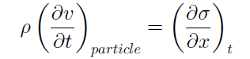
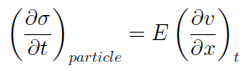
Уравнения МДТТ в 1D

Slide 4
Постановка задачи МДТТ в 1D
Постановка Лагранжа:
Постановка Эйлера:
- скорость звука в среде

Slide 5
Аналитическое решение в упругой постановке
Второй инвариант равен нулю
Решение

Slide 6
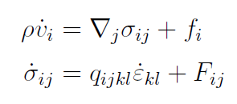
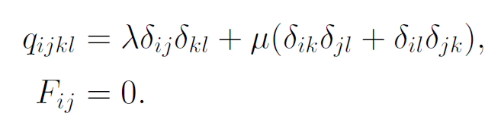
Уравнения МДТТ в 3D
Упругое приближение:

Slide 7
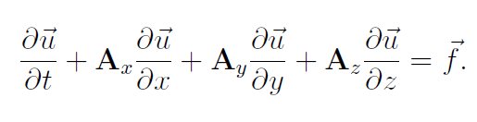
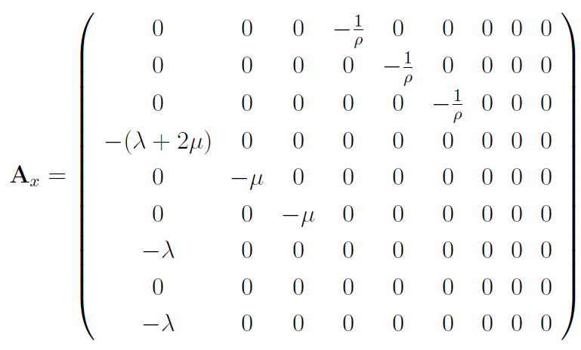
Уравнения МДТТ в 3D

Slide 8
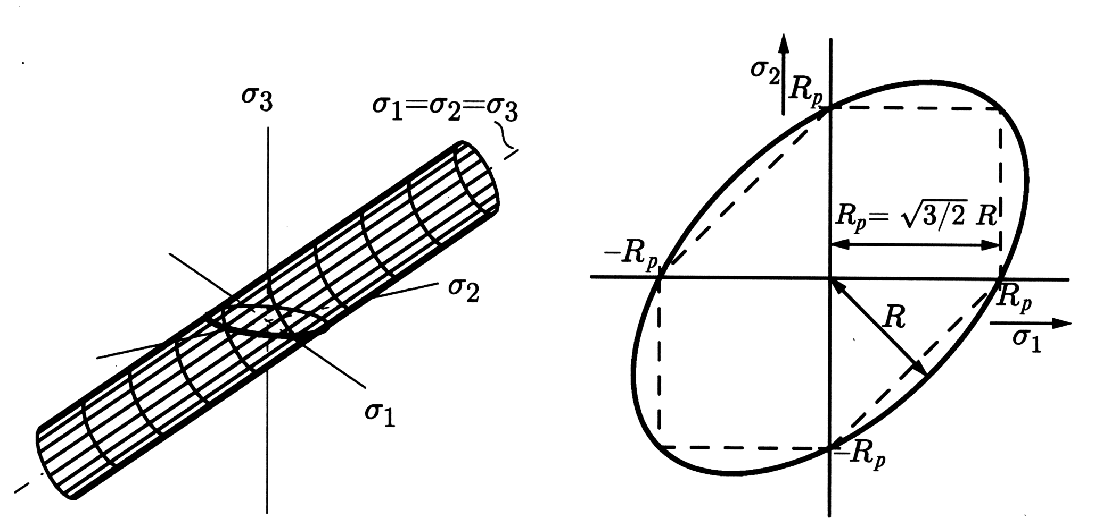
Теория пластичности в 3D

Slide 9
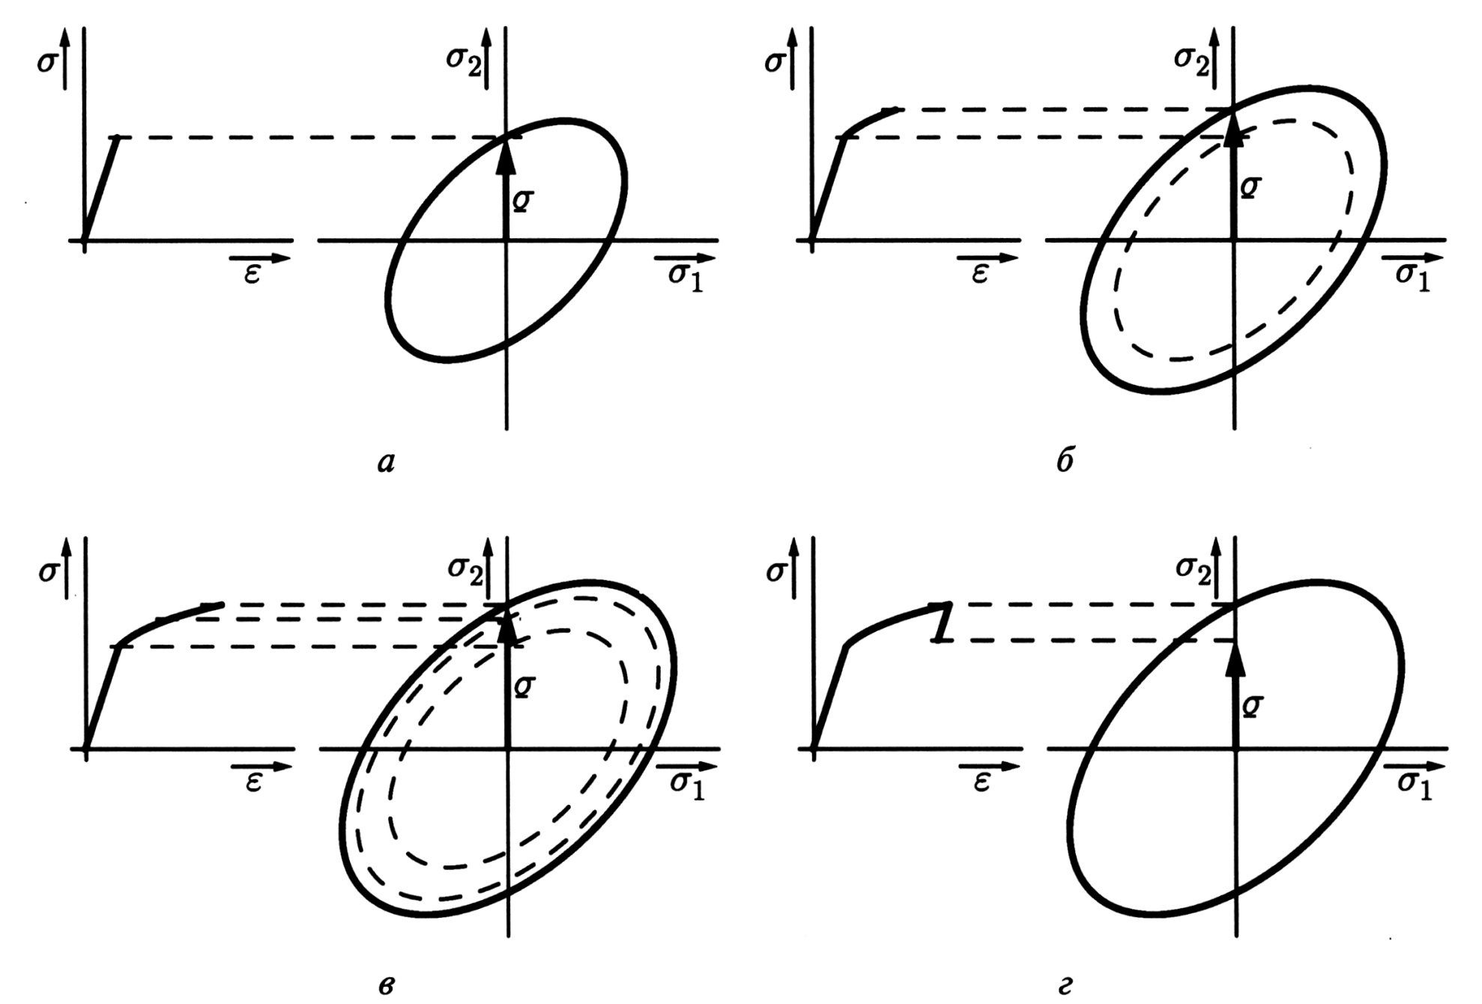
Теория пластичности в 3D

Slide 10
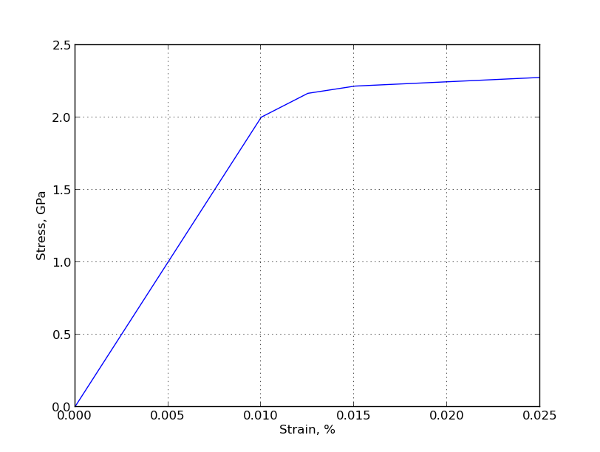
Диаграмма одноосного сжатия для материала с упрочнением

Slide 11
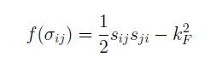
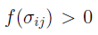
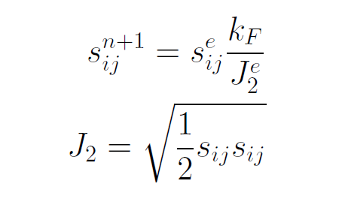
Теория пластичности в 3D

Slide 12
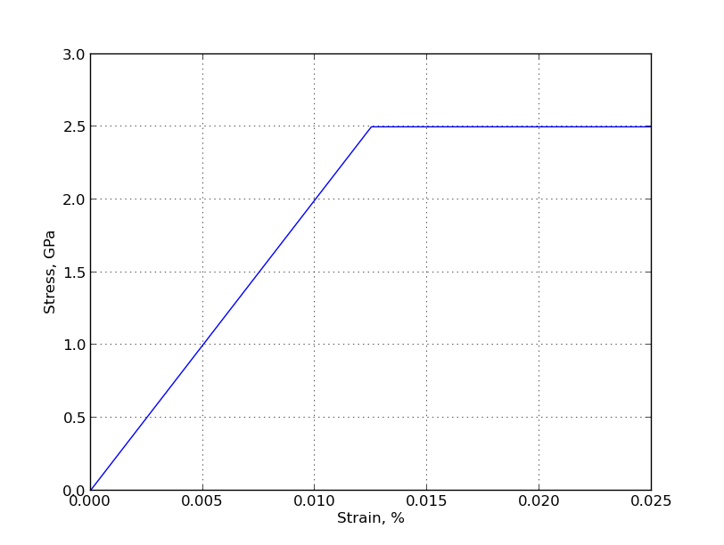
Диаграмма одноосного сжатия для материала без упрочнения

Slide 13
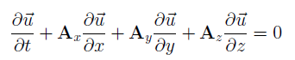
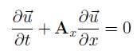
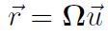
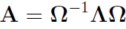
Идея сеточно-характеристического метода с расщеплением по направлениям

Slide 14
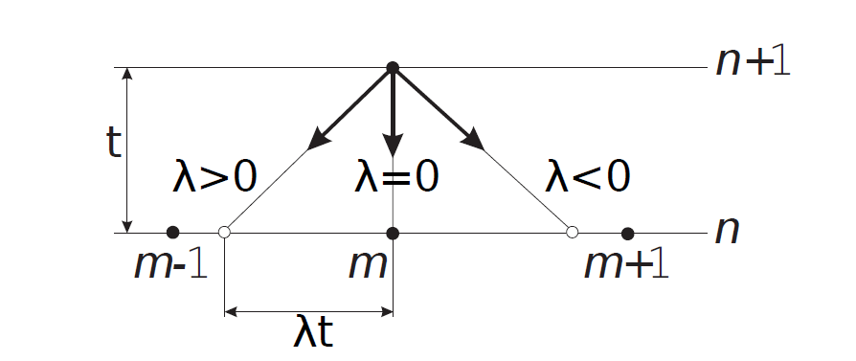
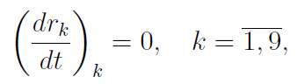
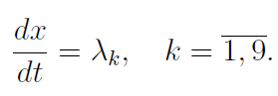
Идея сеточно-характеристического метода с расщеплением по направлениям

Slide 15
Расщепление в случае подвижной сетки
Вычисление инвариантов на следущем слое
Следующий шаг
Перемещение узла сетки
Вычисление скорости частицы

Slide 16
Схема с полушагом по времени
Следующий шаг
Вычисление инвариантов на промежуточном слое
Окончательное перемещение узла сетки
Вычисление скорости частицы на промежуточном слое
Вычисление инвариантов на следующем слое
Перемещение сетки за половинное время

Slide 17
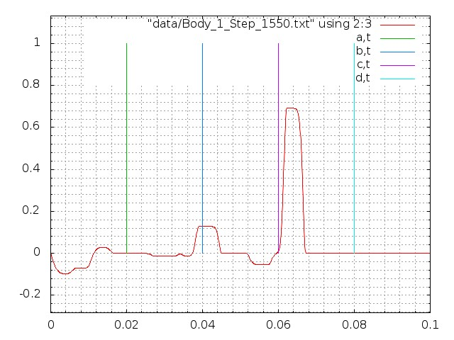
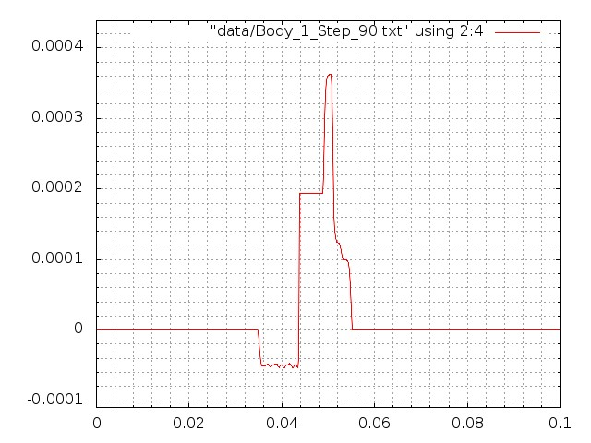
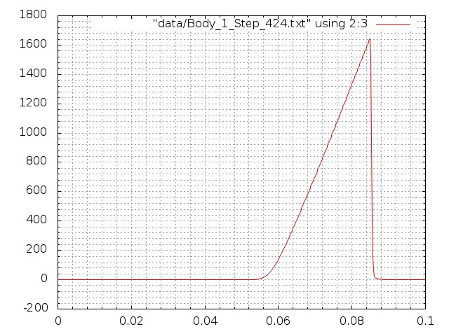
Результаты в 1D

Slide 18
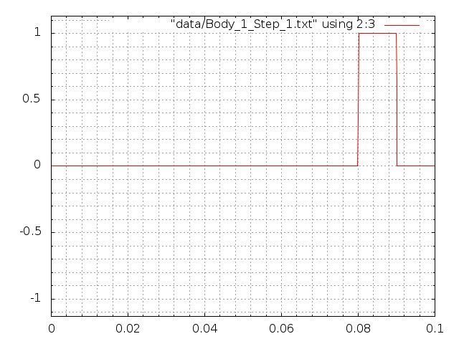
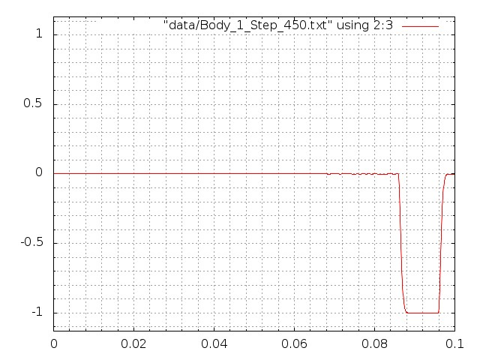
GCM-1D в упругом случае на подвижной сетке – отражение прямоугольного импульса от закреплённой границы
Подвижная сетка
Упругость
Отражение от закреплённой границы
1000 точек
График скорости

Slide 19
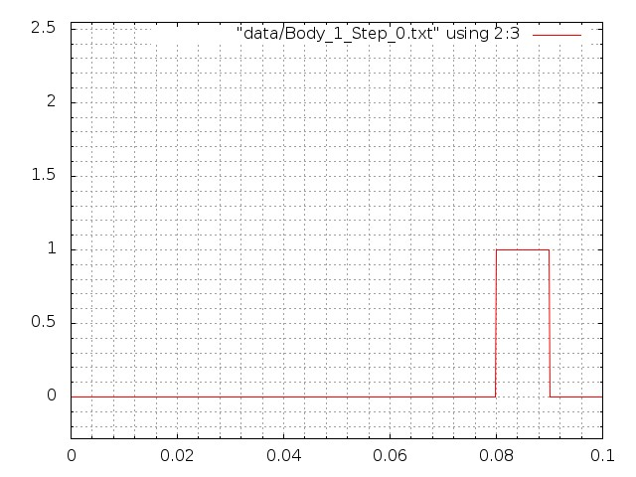
GCM-1D в упругом случае на подвижной сетке – отражение от свободной границы
Подвижная сетка
Упругость
Отражение от свободной границы
1000 точек
График скорости

Slide 20
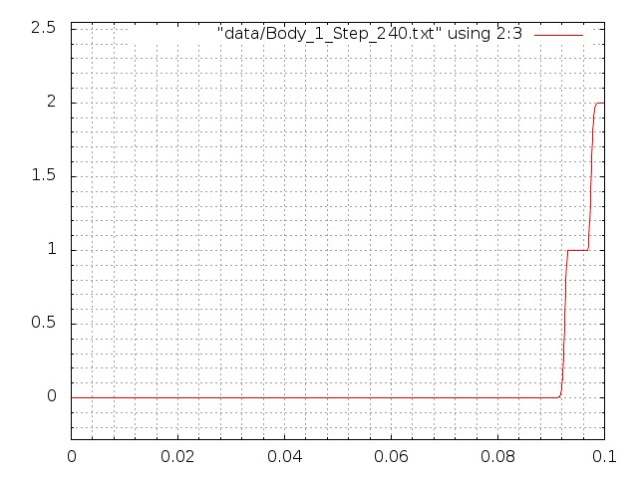
GCM-1D в упругом случае на подвижной сетке – отражение от свободной границы
Подвижная сетка
Упругость
Отражение от свободной границы
1000 точек
График скорости

Slide 21
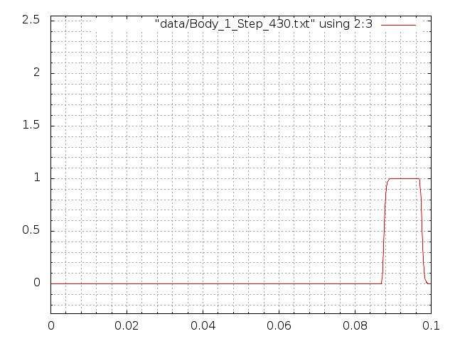
GCM-1D в упругом случае на подвижной сетке – отражение от свободной границы
Подвижная сетка
Упругость
Отражение от свободной границы
1000 точек
График скорости

Slide 22
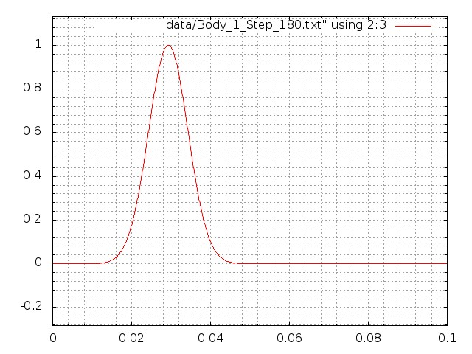
GCM-1D – проверка порядка сходимости
Подвижная сетка
Упругость
Гауссово возмущение
1000 точек
График скорости

Slide 23
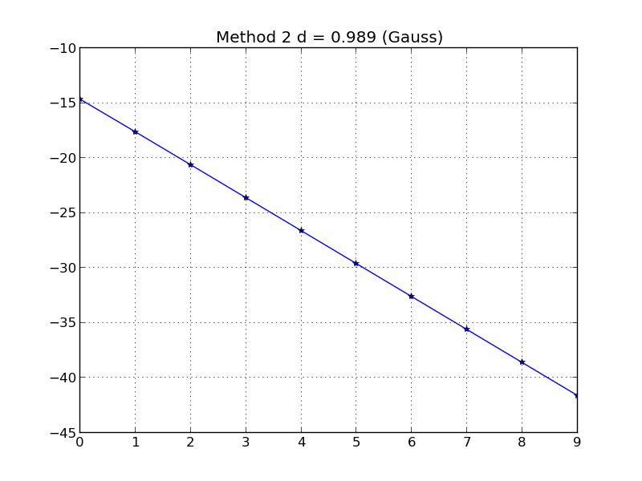
Сходимость
Сходимость к аналитическому решению
Подвижная сетка
Фиксировано число Куранта
Уменьшение мелкости сетки
Наклон ~3
Log₂(Analytic_sol – Numeric_sol)
50 точек
25600 точек

Slide 24
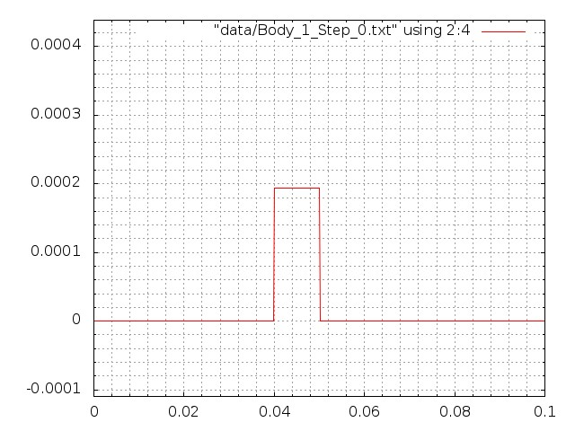
GCM-1D в упругопластическом случае на подвижной сетке
Подвижная сетка
Упругопластика
1000 точек
График отн. деформации

Slide 25
GCM-1D в упругопластическом случае на подвижной сетке
Подвижная сетка
Упругопластика
1000 точек
График отн. деформации

Slide 26
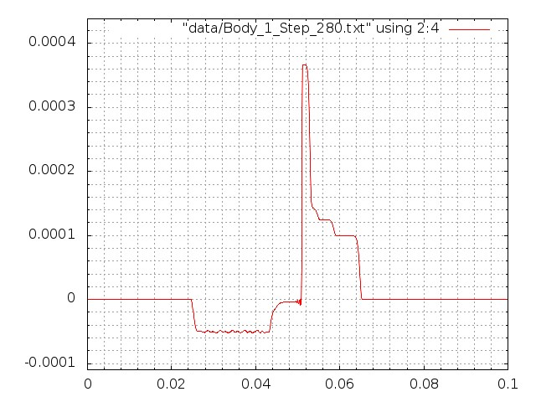
GCM-1D в упругопластическом случае на подвижной сетке
Подвижная сетка
Упругопластика
1000 точек
График отн. деформации

Slide 27
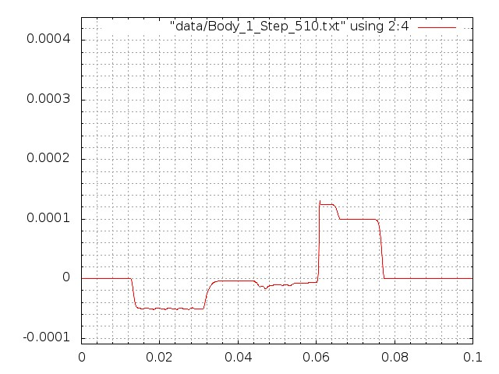
GCM-1D в упругопластическом случае на подвижной сетке
Подвижная сетка
Упругопластика
1000 точек
График отн. деформации

Slide 28
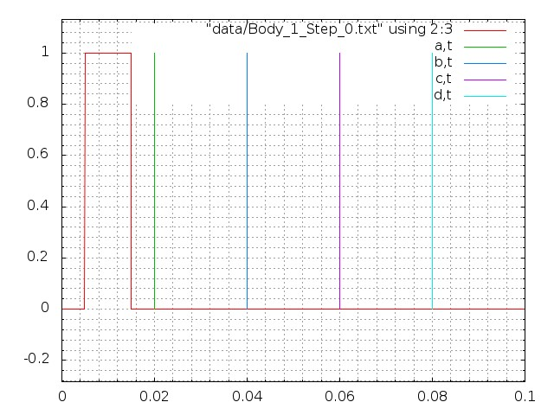
Слоистая структура
5 слоёв
Возрастание плотности
1000 точек
Подвижная сетка
График скорости

Slide 29
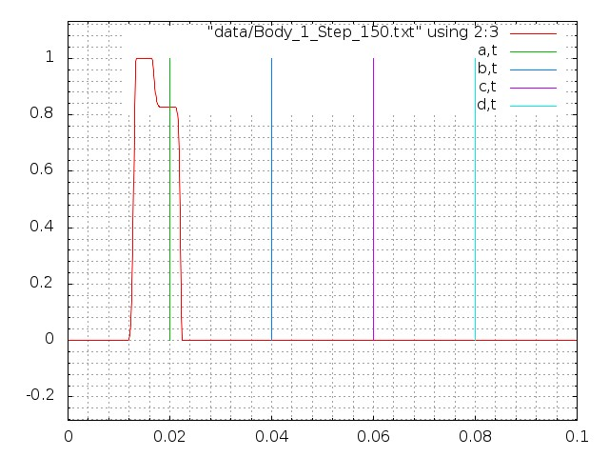
Слоистая структура
5 слоёв
Возрастание плотности
1000 точек
Подвижная сетка
График скорости

Slide 30
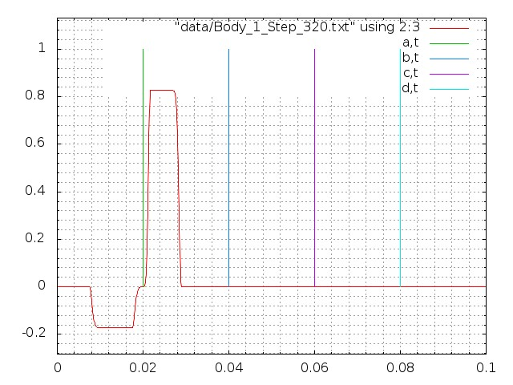
Слоистая структура
5 слоёв
Возрастание плотности
1000 точек
Подвижная сетка
График скорости

Slide 31
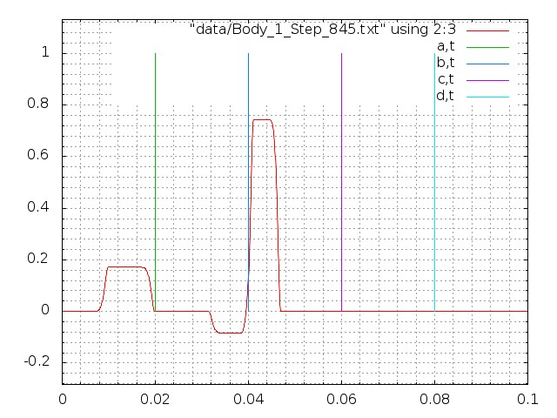
Слоистая структура
5 слоёв
Возрастание плотности
1000 точек
Подвижная сетка
График скорости

Slide 32
Слоистая структура
5 слоёв
Возрастание плотности
1000 точек
Подвижная сетка
График скорости

Slide 33
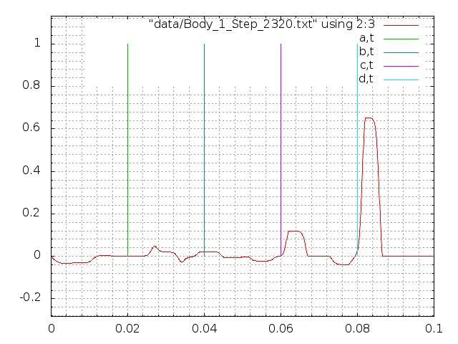
Слоистая структура
5 слоёв
Возрастание плотности
1000 точек
Подвижная сетка
График скорости

Slide 34
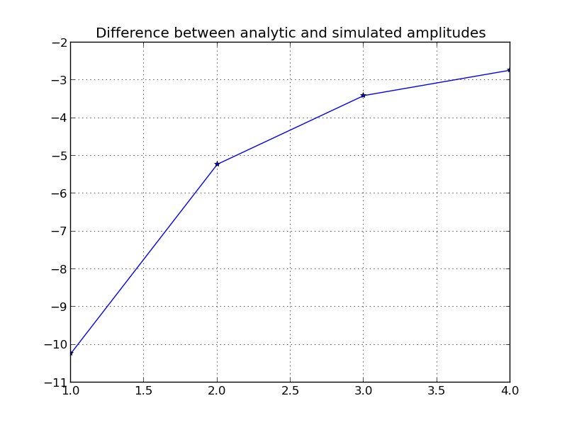
Слоистая структура: сравнение
Слоистая структура
Сравнение скорости: аналитика и числа
Во II-ом слое отклонение ~10⁻¹⁰
В 5-ом слое ~10⁻³
Log₁₀((Analytic_V-Numeric_V)/Analytic_V)
Layers

Slide 35
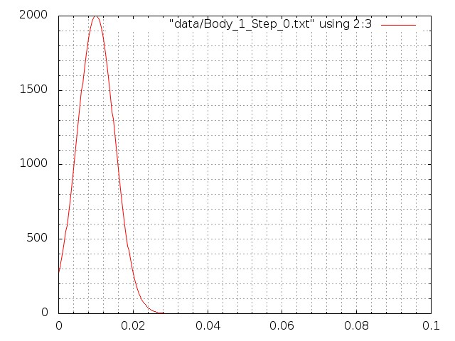
Высокоскоростное возмущение
Метод первого порядка
Упругость
Гауссово возмущение
500 точек
5138 скорость звука
2000 начальное возмущение

Slide 36
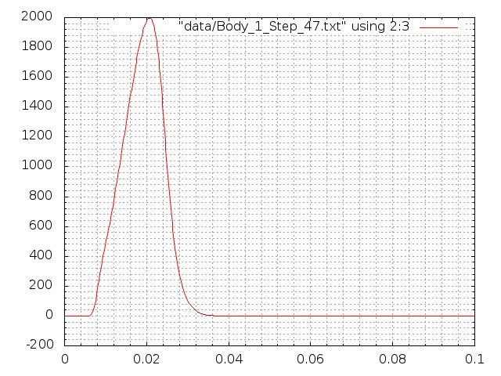
Высокоскоростное возмущение
Метод первого порядка
Упругость
Гауссово возмущение
500 точек
5138 скорость звука
2000 начальное возмущение

Slide 37
Высокоскоростное возмущение
Метод первого порядка
Упругость
Гауссово возмущение
500 точек
5138 скорость звука
2000 начальное возмущение

Slide 38
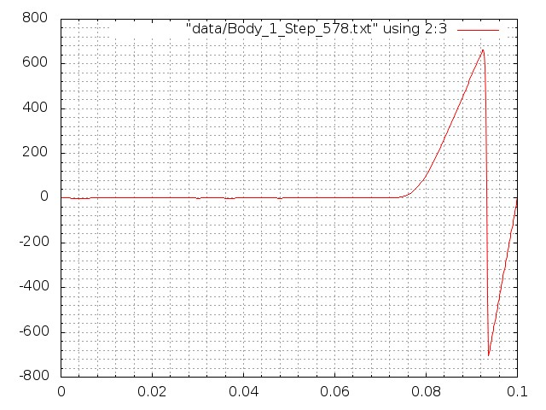
Высокоскоростное возмущение
Метод первого порядка
Упругость
Гауссово возмущение
Отражение от закреплённой границы
500 точек
5138 скорость звука
2000 начальное возмущение

Slide 39
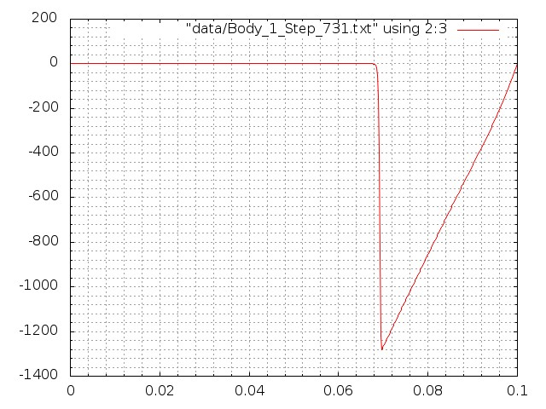
Высокоскоростное возмущение
Метод первого порядка
Упругость
Гауссово возмущение
Отражение от закреплённой границы
500 точек
5138 скорость звука
2000 начальное возмущение

Slide 40
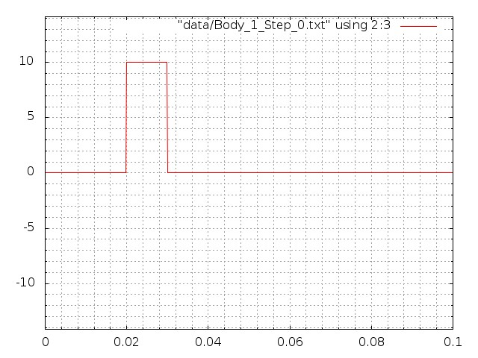
Неявный метод со сглаживанием (упругость)

Slide 41
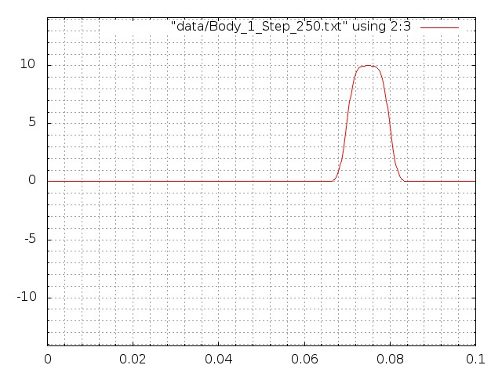
Неявный метод со сглаживанием (упругость)

Slide 42
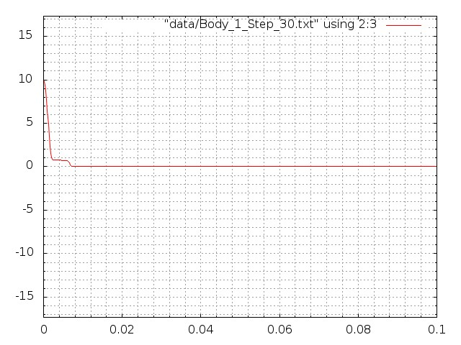
Неявный метод со сглаживанием (пластичность)

Slide 43
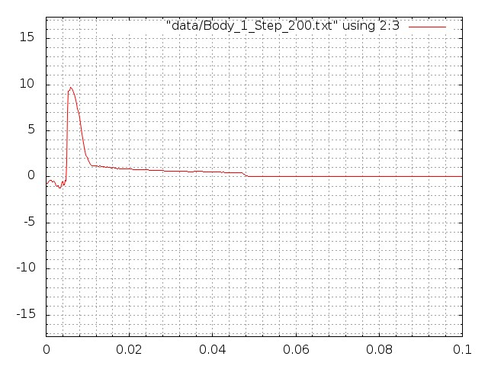
Неявный метод со сглаживанием (пластичность)

Slide 44
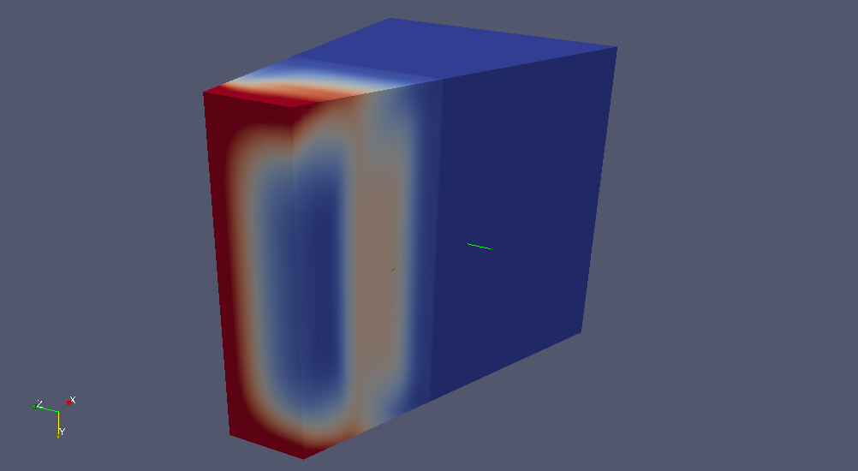
Результаты в 3D

Slide 45
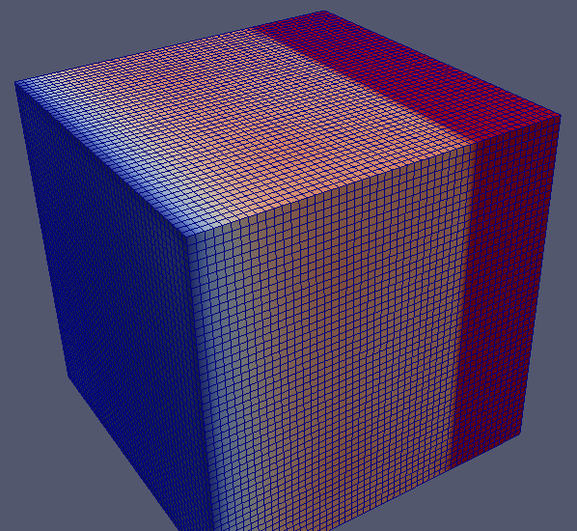
Кубическая сетка

Slide 46
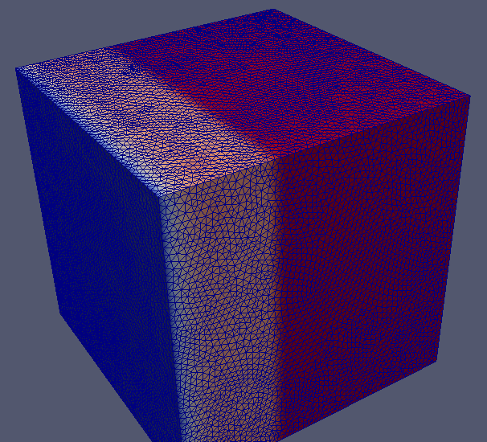
Тетраэдрическая сетка

Slide 47


Боковой удар – постоянное нормальное напряжение (кубическая сетка)

Slide 48


Боковой удар – постоянное нормальное напряжение (тетраэдрическая сетка)

Slide 49

Боковой удар – постоянное нормальное напряжение (кубическая vs тетраэдрическая сетка)

Slide 50

Боковой удар – прямоугольный импульс

Slide 51

Боковой удар – прямоугольный импульс

Slide 52

Боковой удар – прямоугольный импульс

Slide 53


Боковой удар – прямоугольный импульс

Slide 54

Расчёт высокоскоростного удара по двуслойной преграде

Slide 55




Расчёт высокоскоростного удара по двуслойной преграде

Slide 56


Контакт двух слоёв, плотности отличаются в 4 раза (пластика)

Slide 57


Контакт двух слоёв, плотности отличаются в 4 раза (упругость)

Slide 58


Контакт двух слоёв, плотности отличаются в 4 раза (упругость vs пластика)

Slide 59


Контакт двух слоёв, плотности отличаются в 4 раза (упругость vs пластика)

Slide 60


Контакт двух слоёв, плотности отличаются в 4 раза (упругость vs пластика)

Slide 61
Полученные результаты
Изучены модели и методы моделирования МДТТ
Предложен метод моделирования МДТТ с учётом упругопластических свойств среды в 1D и 3D
На его основе реализованы соответствующие программные комплексы
Произведённые на них расчёты в пределах погрешностей дают совпадение с работами других авторов

